Slide 1
Органикалық қосылыстардың изомериясы.
№12көрсетілім «Пентан изомерлерінің модельдері»
Оқу мақсаттары:
9.4.3.6 изомерия құбылысын білу және көмірсутектер құрылымдық изомерлерінің формулаларын құрастыру

Slide 2
Барлық оқушылар білу керек:
изомерия құбылысын білу және түсіну; қарапайым қосылыстар изомерлерінің құрылымдық формулаларын ажырату және жасай білу;
Оқушылардың көбісі білу керек:
молекулалық формуланы қолданып, изомерлерді салу және атау;
Кейбір оқушылар істей алуы тиіс:
органикалық қосылыстардың көптүрлілігі себептерінің бірі ретінде изомерлер құру көміртегінің қабілетін түсіну

Slide 3
Оқушы оқу мақсатына жетті, егер:
- изомерлердің пайда болу мүмкіндігін түсінеді және түсіндіреді
- изомерлерді ажыратады
- изомерлер формуласын құрады
- изомерлерді атайды

Slide 4
Тапсырма 1.1. Бір гомологиялық қатардағы заттардың тобын көрсетіңіз : С₄Н₈, С₃Н₈, С₂Н₅ОН, С₁₅Н_{28,} С₃Н₇СООН, С₂Н₄, С₃Н₆, С₆Н₁₂, СН₃ОН, С₂Н₅СОН, С₄Н₁₀, С₂Н₂, СН₃СООН, С₆Н₁₄, С₂₂Н₄₄, С(СН₃)₄, СН₃СОН, С₅Н₁₁ОН.

Slide 5
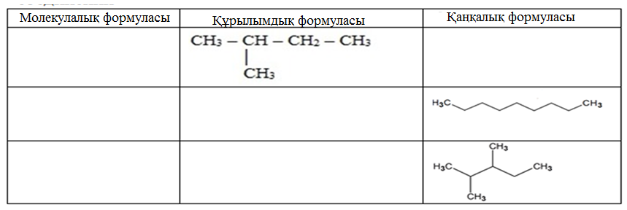
Тапсырма 1.2.Төмендегі кестені қосылыстардың молекулалық, құрылымдық және қаңқалы формулаларын жазып, толтырыңыз

Slide 6
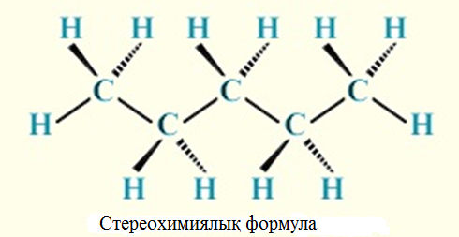
Пентанның шарөзекті және 3D модельдерінің бейнесі

Slide 7
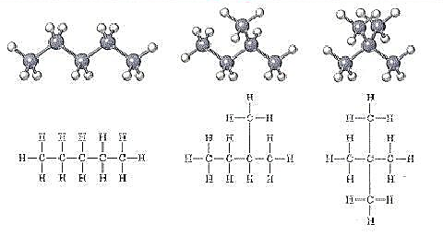
Пентан изомерлері

Slide 8
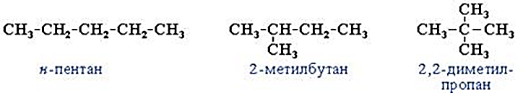
Құрамы С5Н12 болатын алканның изомерлері

Slide 9
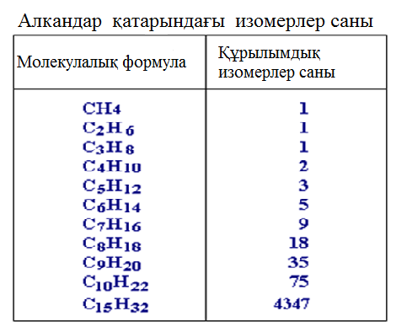

Slide 10
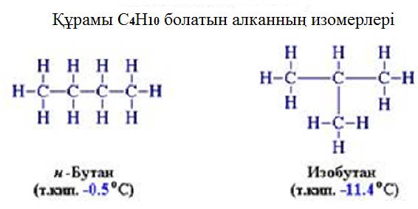
Изомерлердің қасиеттері

Slide 11
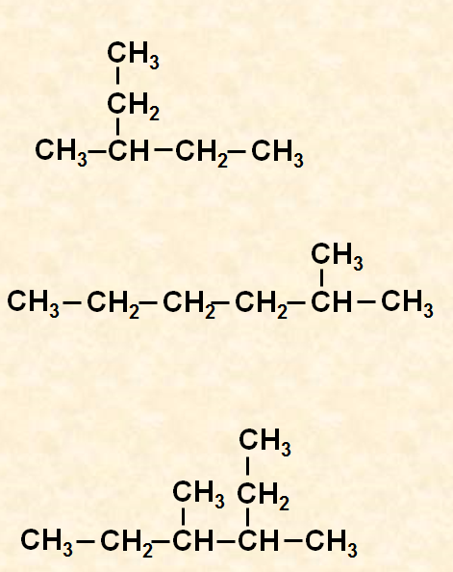
Изомерлердің атаулары. Қосылыстар номенклатурасы.

Slide 12
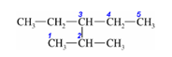
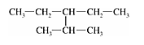
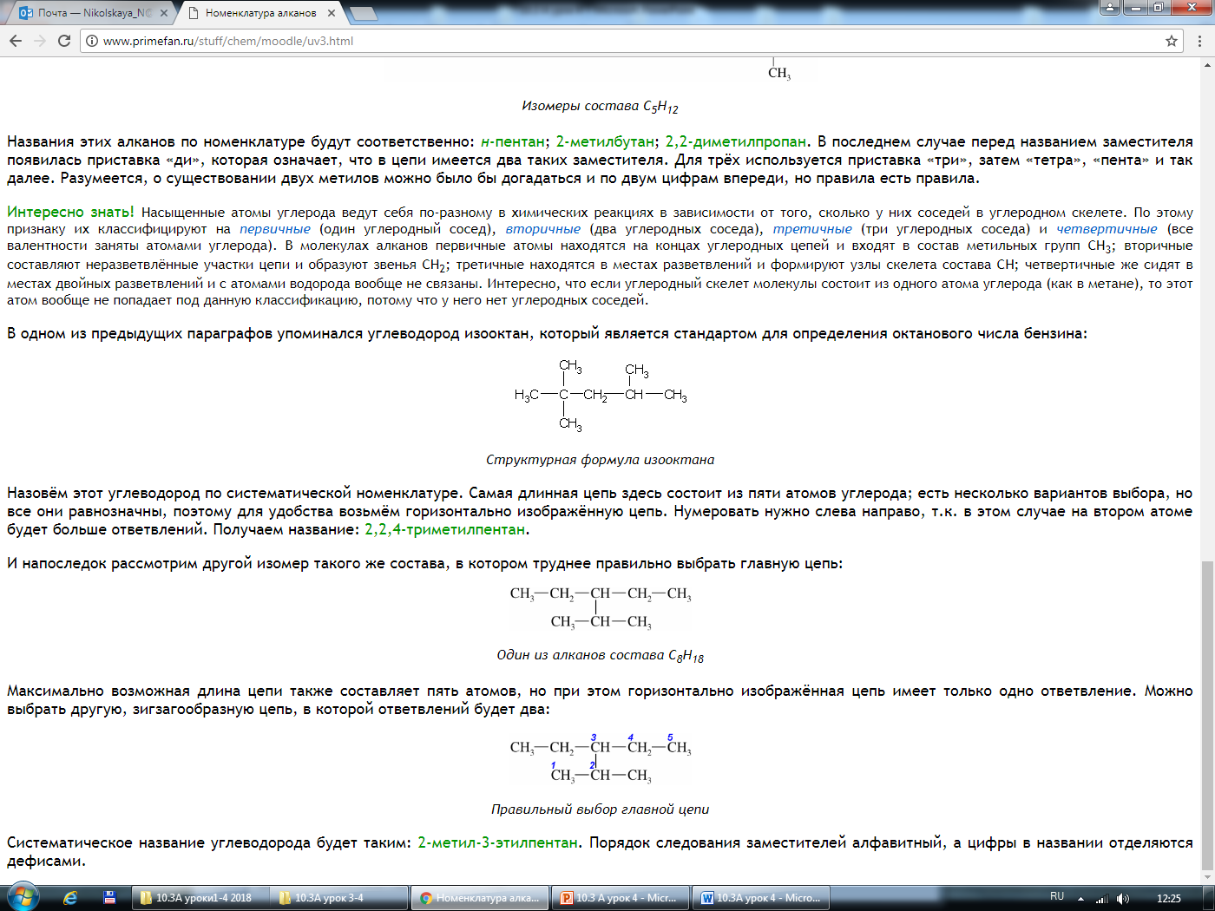
Изомерлерді атаудың ережелері

Slide 13
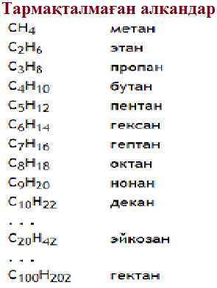
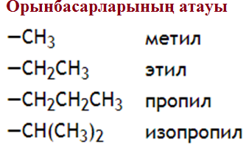
Изомерлер номенклатурасы

Slide 14
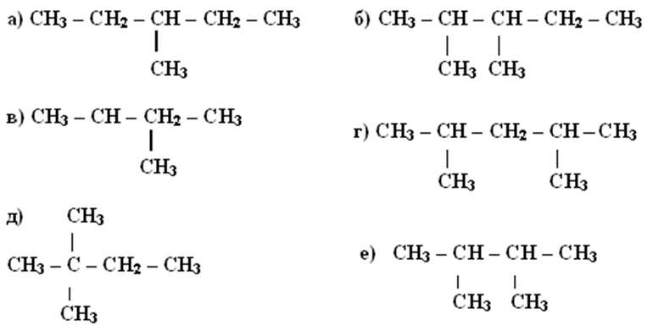
Тапсырма. Изомерлерді атаңыз

Slide 15
3 -тапсырма.
Құрамы 7 көміртегі атомынан тұратын көмірсутегі үшін мүмкін болатын изомерлердің құрылымдық формулаларын жазып, оларды атаңыз.
4 -тапсырма.
2,4 диметил 3,4 диэтилгексан және 3,3,4 триметил 4-этилнонанның изомерлерінің
формулаларын жасаңыз:

